Slide 1
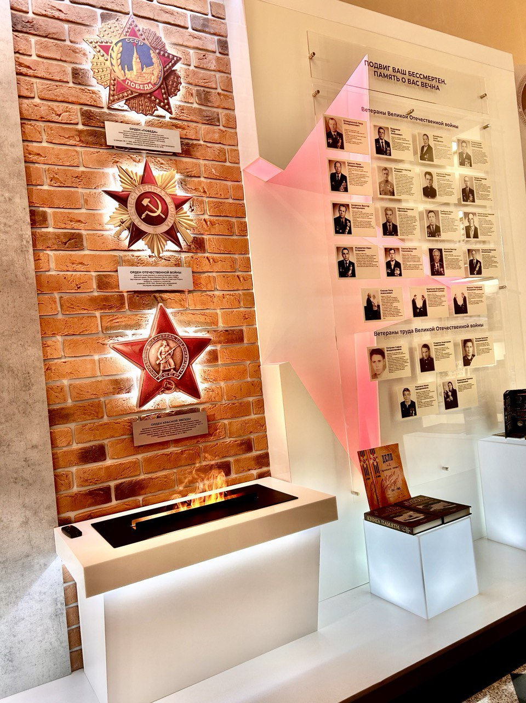
Паспорт экскурсионного квиза
Миссия: воспитать историческую сознательность и уважение к прошлому, создавая интерес к изучению истории развития денежно-кредитных отношений в годы войны, вклад работников Государственного банка СССР Хабаровского края.
Количество заданий: по 5-7 в каждом раунде
Количество участников: 2 команды по 8 человек
Краткое описание: Квиз-экскурсия будет сочетать элементы обучения с активным вовлечением участников через вопросы и задания, связанные с историческими фактами организации работы сотрудников Государственного банка СССР, в период Великой Отечественной войны. После каждого этапа бланк с ответами команд сдается жюри. Выигрывает команда, набравшая большее количество баллов.
Маршрут экскурсионного квиза:
Раунд 1 «Огнем и рублем»
Раунд 2 «Подвиг ваш бессмертен память о вас вечна»
Раунд 3 «Сила слабых»
Раунд 4 «Вечная слава героям Великой Победы»
Авторы и координаторы экскурсионнного квиза:
Студенты: Саяпина Валентина Сергеевна, Чеботарёва Дарья Павловна, Харитонова Анастасия Сергеевна
Педагог-наставник: Луцкович Галина Алексеевна
Образовательная организация: КГБ ПОУ ХПЭТ

